Slide 1
第1章命题逻辑重点
（1）需要熟练掌握的知识点包括：命题的定义、逻辑联结词、命题变元、命题公式（合式公式）、永真式、永假式、可满足式、等价式、蕴涵式、极小项、极大项、主析取范式、主合取范式。

Slide 2
第1章命题逻辑重点（续）
（2）掌握基本的等价式和蕴涵式，并掌握常用的等价式和蕴涵式的证明方法（替换规则和推论规则）。

Slide 3
第1章命题逻辑重点（续）
（3）要能准确地求出命题公式的主析取范式和主合取范式。掌握主析取范式和主合取范式与真值表的对应关系，主析取范式和主合取范式的关系。

Slide 4
第1章命题逻辑重点（续）
（4）掌握命题符号化的原则；
（5）熟练掌握四个推论规则（P、T、CP、F）进行有效性论证。

Slide 5
P7#1给出下列命题的否定命题
(2)每一个素数都是奇数
并非每一个素数都是奇数
存在一个素数不是奇数
存在一个素数是偶数

Slide 6
P7#3将下列命题符号化，并指出其真值
（1）5不是素数当且仅当4不是偶数
P： 5是素数；
Q： 4是偶数；
¬P ↔ ¬Q
（2）4或5是偶数；
P： 4是偶数；
Q： 5是偶数；
P∨ Q
（3）4不是偶数或者5不是偶数；
P： 4是偶数；
Q： 5是偶数；
¬P ∨ ¬Q

Slide 7
P7#4给出下列命题的逆命题、反命题和逆反命题
（1）如果天不下雨，我将去公园；
解：逆命题：
如果我去公园，则天不下雨；
反命题：
如果天下雨，则我不去公园；
逆反命题：
如果我不去公园，则天下雨了。

Slide 8
（2）仅当你去我才逗留
解：
（此题注意：P仅当Q翻译成 P→Q ）
逆命题：
如果你去，那么我逗留。
反命题：
如果我不逗留，那么你没去。
逆反命题：
如果你没去，那么我不逗留。

Slide 9
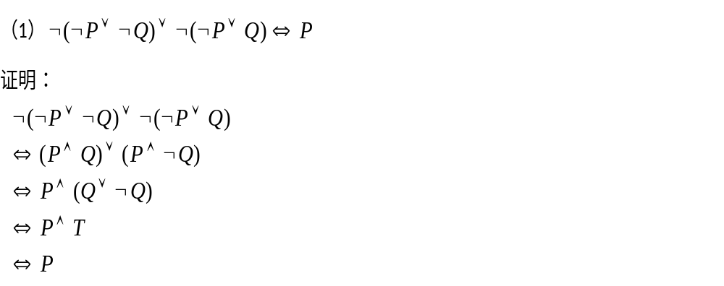
P16#4使用常用恒等式证明下列各式

Slide 10
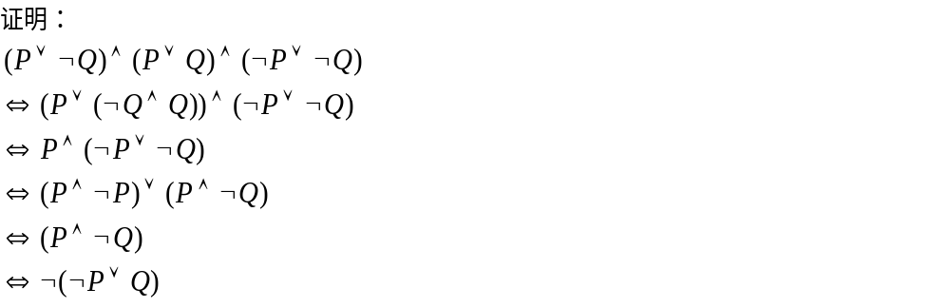

Slide 11
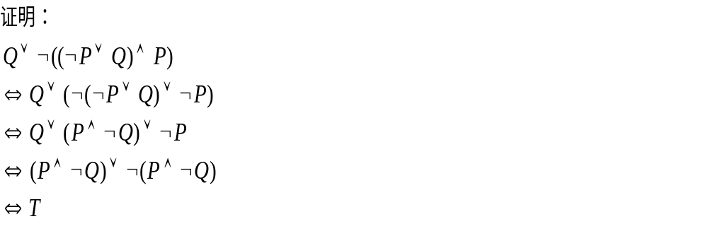

Slide 12
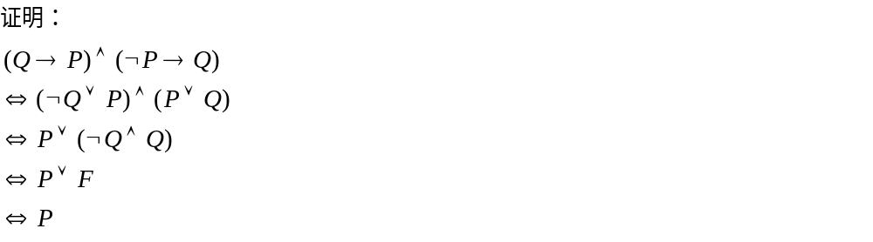
P16#5试证明下列合式公式是永真式

Slide 13
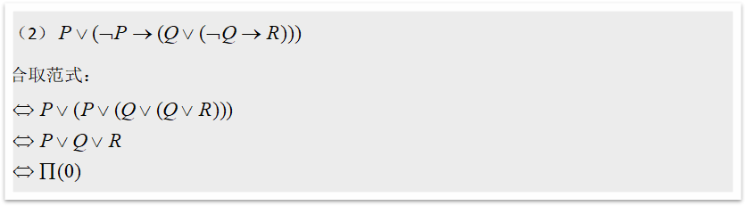
P22#2求下列公式的主析取范式和主合取范式
主析取范式：⇔∑(m₁,m₂,m₃ ,m₄,m₅,m₆ ,m₇)
(¬P∧¬Q∧R)∨(¬ P∧Q∧ ¬ R)
∨(¬ P∧Q∧R)∨(P∧ ¬ Q∧ ¬ R)
∨(P∧ ¬ Q∧R) ∨(P∧Q∧ ¬ R) ∨(P∧Q∧R)

Slide 14

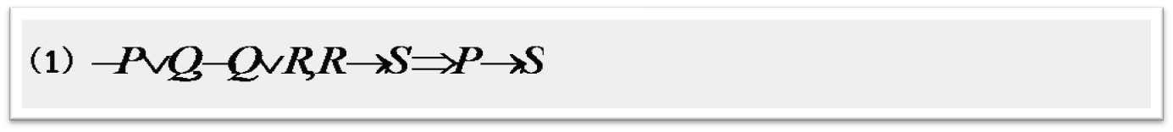
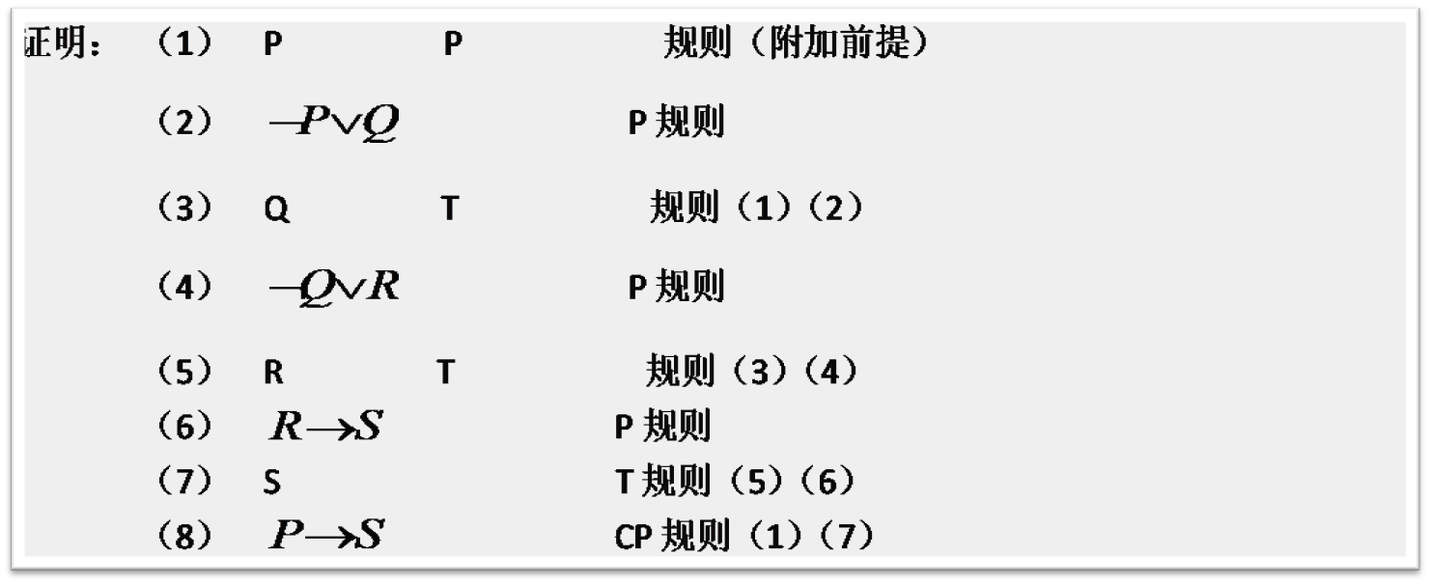
）
P28#8导出下列结论（如果需要，用规则

Slide 15
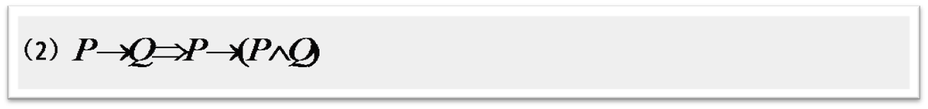
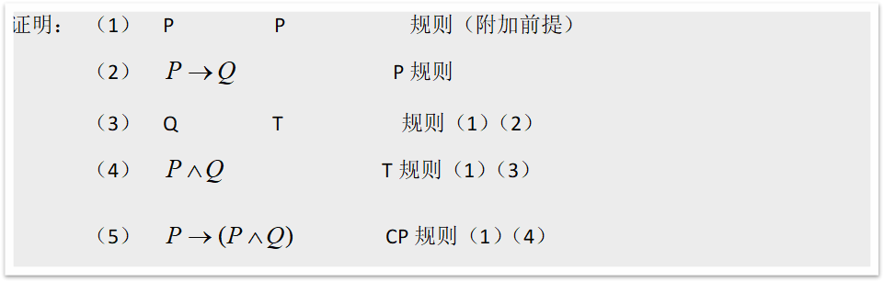

Slide 16
（3）(P∨Q)→R⇒(P∧Q)→R
P∧Q P规则（附加前提）
P T规则(1)
Q T规则(1)
P∨Q T规则(2)(3)
(P∨Q)→R P规则
R T规则(4)(5)
(P∧Q)→R CP规则(1)(6)

Slide 17
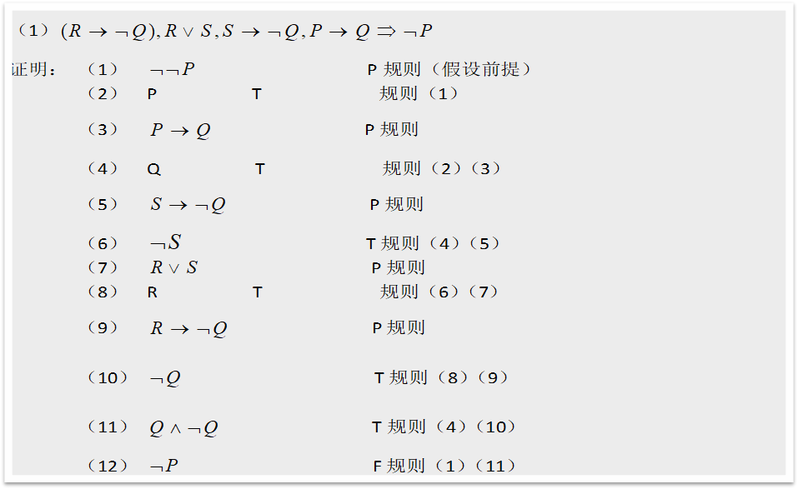
P28#9.证明下列各式的有效性（如果需要，就使用间接证明法）

Slide 18
（2）S→¬Q,R∨S, ¬R, ¬P↔ Q⇒ P
¬P P规则（假设前提）
¬P↔ Q P规则
Q T规则（1）（2）
S→¬Q P规则
¬S T规则（3）（4）
R∨S P规则
R T规则（5）（6）
¬R P规则
R∧ ¬R T规则（1）（8）矛盾式
P F规则（1）（9）

Slide 19
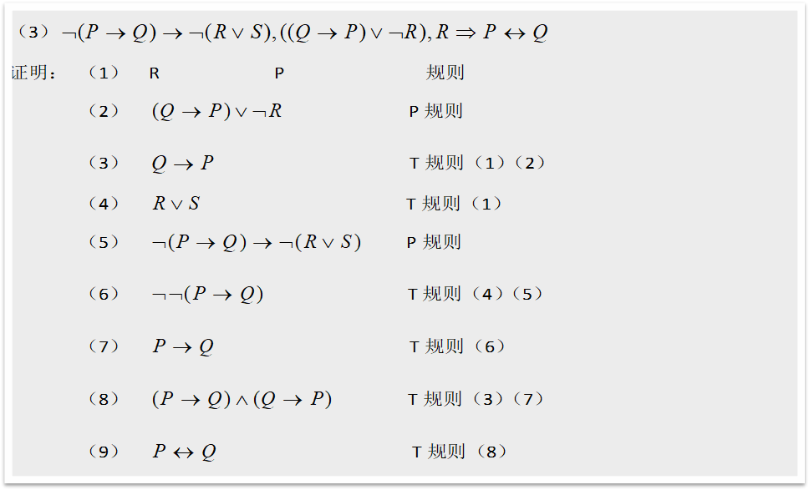

Slide 20
P28#11（2）
如果今天我没课，则我就去机房上机或去图书馆查资料
若机房没有空机器，那么我没法上机
今天我没上课，机房也没空机器
所以今天我去图书馆查资料
P:今天我有课；Q：我去机房上机
R:我去图书馆查资料;
S：机房有空机器；

Slide 21
P:今天我有课；Q：我去机房上机
R:我去图书馆查资料;
S：机房有空机器；
如果今天我没课，则我就去机房上机或去图书馆查资料
¬P→Q ∨R
若机房没有空机器，那么我没法上机
¬S→ ¬ Q
今天我没上课，机房也没空机器
¬ P∧ ¬ S
今天我去图书馆查资料
R

Slide 22
¬P→Q ∨R
¬S→ ¬ Q
¬ P∧ ¬ S
⇒
R
¬ P∧ ¬ S P规则
¬P T规则(1)
¬ S T规则(1)
¬S→ ¬ Q P规则
¬Q T规则(3)(4)
¬P→Q ∨R P规则
Q ∨R T规则(2)(6)
R T规则(5)(7)

Slide 23
补充
(6)(P→Q∧R))∧(¬P→¬Q∧¬R))
⇔(¬P∨(Q∧R))∧(¬¬P∨(¬Q∧¬R))
⇔(¬P∨Q)∧(¬P∨R)∧(P∨¬Q)∧(P∨¬R)
⇔((¬P∨Q)∨(R∧¬R))∧((¬P∨R) ∨(Q∧¬Q))
∧((P∨¬Q) ∨(R∧¬R))∧((P∨¬R)∨(Q∧¬Q))
⇔ (¬P∨Q∨R)∧(¬P∨Q∨¬R)∧(¬P∨Q∨R)
∧(¬P∨¬Q∨R) ∧(P∨¬Q∨R)∧(P∨¬Q∨¬R) ∧(P∨Q∨¬R)∧(P∨¬Q ∨¬R)
⇔ ∏(M₁ , M₂ , M₃ , M₄ , M₅ , M₆)⇔∑(m₀,m₇)
⇔(¬P∧¬Q∧¬R)∨(P∧Q∧R)

Slide 24
CP规则的使用补充
(P∨Q)→R⇒(P∧Q)→R
P∧Q P规则（附加前提）
P T规则(1)
Q T规则(1)
P∨Q T规则(2)(3)
(P∨Q)→R P规则
R T规则(4)(5)
(P∧Q)→R CP规则(1)(6)

Slide 25
F规则的使用补充
S→¬Q,R∨S, ¬R, ¬P↔ Q⇒ P
¬P P规则（假设前提）
¬P↔ Q P规则
Q T规则（1）（2）
S→¬Q P规则
¬S T规则（3）（4）
R∨S P规则
R T规则（5）（6）
¬R P规则
R∧ ¬R T规则（1）（8）矛盾式
P F规则（1）（9）

Slide 26
符号化并验证结论的有效补充
1）如果6是偶数，则2不能整除7；
2）或者5不是素数，或者2整除7；
3）5是素数；
结论：因此6是奇数。

Slide 27
符号化
P:6是偶数;
Q:2能整除7;
R: 5是素数;
如果6是偶数，则2不能整除7:
P→¬Q
或者5不是素数，或者2整除7:
¬R∨Q
5是素数:
R
⇒ 6是奇数:
¬P

Slide 28
证明
P→¬Q
¬R∨Q
R
⇒
¬P
R P规则
¬R∨Q P规则
Q T规则(1)(2)
P→¬Q P规则
¬P T规则(3)(4)

Slide 29
第2章 谓词逻辑重点
（1）需要熟练掌握的知识点包括：谓词、全称量词(∀x)、存在量词 (∃x) 、个体、个体域、个体变元（约束变元和自由变元）、谓词公式的解释（永真、永假、可满足）、谓词公式的基本的等价式和蕴涵式。

Slide 30
第2章 谓词逻辑重点（续）
（2）在符号化时要特别注意量词和逻辑联结词的搭配：全称量词对应逻辑联结词“→”，存在量词对应逻辑联结词“∧”。
（3）在谓词逻辑推理的证明中，要特别注意US，ES，UG，EG规则成立的条件（用ES规则指定的个体不能用UG规则加以推广）。

Slide 31
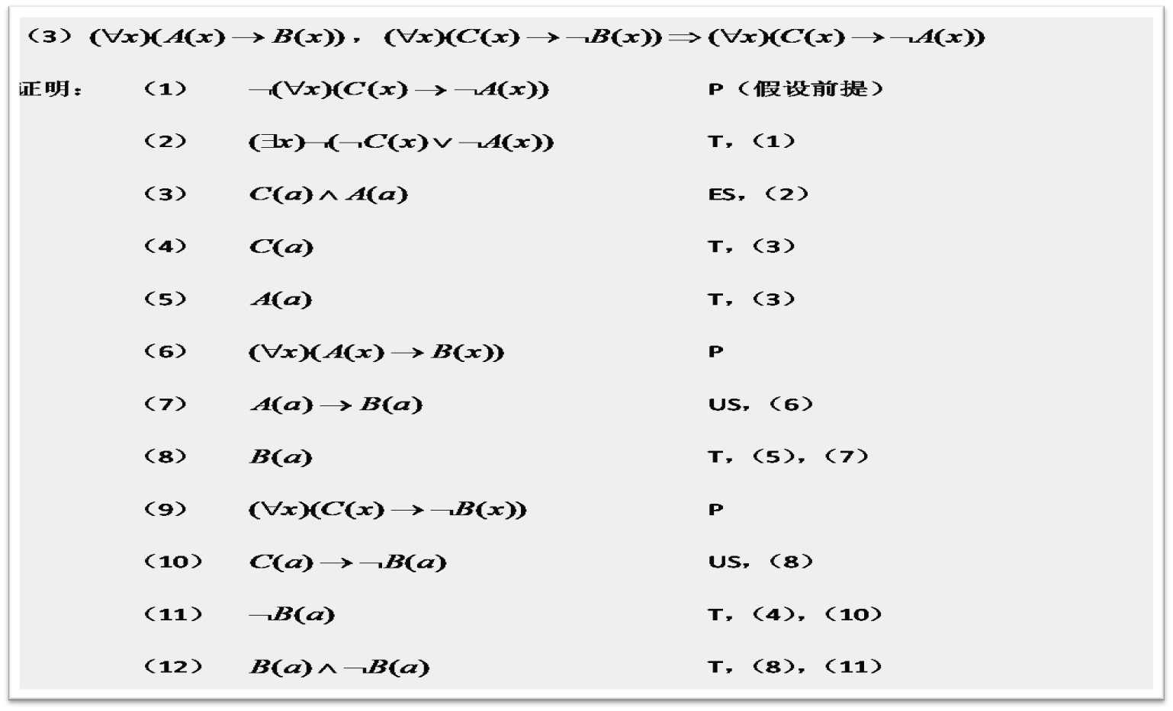
P43#2证明下列各式
(13)(∀x) ( C(x) ¬A(x)) F规则（1）（12）

Slide 32
P44#4(1)符号化并证明结论的有效性
1）所有有理数是实数；
2）某些有理数是整数；
结论：某些实数是整数。

Slide 33
符号化
特性谓词:Q(x):x是有理数；
I(x):x是整数；R(x):x是实数；
(∀x) ( → )
所有有理数是实数：
Q(x)
R(x)
某些有理数是整数:
Q(x)
I(x)
(∃x) ( ∧ )
⇒某些实数是整数:
(∃x) ( ∧ )
R(x)
I(x)

Slide 34
证明
首先使用含有存在量词的前提
(∀x)(Q(x)→R(x)), (∃x)(Q(x)∧I(x)) ⇒(∃x)(R(x)∧I(x))
(1) (∃x)(Q(x)∧I(x)) P规则
(2) Q(a)∧I(a) ES规则
(3) Q(a) T规则（2）
(4) I(a) T规则（2）
(5) (∀x)(Q(x)→R(x)) P规则
(6) Q(a)→R(a) US规则(5)
(7) R(a) T规则（3）(6)
(8) R(a) ∧I(a) T规则（4）(7)
(9) (∃x)(R(x)∧I(x)) UG规则(8)

Slide 35
符号化并证明结论的有效性P44#4(2)
任何人如果他喜欢步行，他就不喜欢乘车。每个人或者喜欢乘车或者喜欢骑自行车；有的人不爱骑自行车，因而有的人不爱步行。

Slide 36
符号化
特性谓词: P(x):x是人；
W(x):x喜欢步行;
T(x):x喜欢乘车; B(x):x喜欢骑自行车
任何人如果他喜欢步行，他就不喜欢乘车:
(∀x)( → )
P(x)
(W(x)→¬T(x)
(∀x)( → )
(P(x)∧W(x)
¬T(x)
每个人或者喜欢乘车或者喜欢骑自行车:
(∀x)( → )
P(x)
(T(x)∨R(x)

Slide 37
符号化(续)
有的人不爱骑自行车:
(∃x) ( ∧ )
P(x)
¬R(x)
⇒有的人不爱步行:
(∃x) ( ∧ )
P(x)
¬W(x)

Slide 38
证明
首先使用含有存在量词的前提
(∀x)(P(x)→(W(x)→¬T(x)),(∀x)(P(x)→(T(x)∨R(x)),
(∃x) (P(x)∧¬R(x))⇒ (∃x) (P(x)∧¬W(x))
(∃x) (P(x)∧¬R(x)) P规则
P(a)∧¬R(a) ES规则
P(a) T规则(2)
¬R(a) T规则(2)
(∀x)(P(x)→(T(x)∨R(x)) P规则
P(a)→(T(a)∨R(a)) US规则(5)
T(a)∨R(a) T规则(3)(6)
T(a) T规则(4)(7)
(∀x)(P(x)→(W(x)→¬T(x)) P规则
P(a)→(W(a)→¬T(a)) US规则(9)
W(a)→¬T(a) T规则(3)(10)
¬W(a) T规则(8)(11)
P(a) ∧¬W(a) T规则(3)(12)
(∃x) (P(x)∧¬W(x)) EG规则(13)

Slide 39
第三章 集合
(1)掌握集合的基本概念及其表示，集合之间的关系（子集⊆ 、真子集⊂ ）、元素与集合的关系（属于∈ ）、全集、空集、幂集、笛卡尔乘积等概念。
(2)集合的五种基本运算：
~A、A∩ B、A∪ B、A-B、A⊕ B
及集合运算的基本定律。

Slide 40
第四章二元关系
(1)掌握关系矩阵和关系图的表示方法。
(2)掌握合成运算、逆运算、闭包运算的概念。
(3)熟练掌握关系的性质（自反性、反自反性、对称性、反对称性、可传递性）及其判别方法。

Slide 41
第四章二元关系（续）
(4)掌握等价关系（自反、对称、可传递）和偏序关系（自反、反对称、可传递）的概念及证明。
(5)掌握等价关系和划分之间的相互关系。
(6)掌握偏序关系和哈斯图，并会求极大（小）元、最大（小）元、上（下）界、上（下）确界。

Slide 42
P69#8
(2)对任意的<x,y>∈R∩S
<x,y>∈R∧<x,y>∈S
<y,x>∈R∧<y,x>∈S (∵R、S是对称的)
<y,x>∈ R∩S
∴ R∩S是对称的

Slide 43
P79#10
(1)对任意的<x,z>∈R₁∘R₃
⇒(∃y) (<x,y> ∈R₁∧<y,z> ∈ R₃)
⇒(∃y) (<x,y> ∈R₂∧<y,z> ∈ R₃) (∵R₁ ⊆ R₂ )
⇒<x,z>∈R₂∘R₃
∴ R₁∘R₃ ⊆ R₂∘R₃

Slide 44
P79#9
(1)T.
对任意的x∈X
∵ R₁和R₂都是自反的，
∴<x,x>∈R₁∧<x,x>∈R₂
⇒ <x,x>∈ R₁∘R₂
∴ R₁∘R₂都是自反的

Slide 45
P79#9
(2)F.
R₁ ={<a,b>,<b,a>}是反自反的；
R₂ ={<b,a>,<c,b>}是反自反的；
但是R₁∘R₂ ={<a,a>}不是反自反的。

Slide 46
P79#9
(3)F.
R₁ ={<a,b>,<b,a>}是对称的；
R₂ ={<b,c>,<c,b>}是对称的；
但是R₁∘R₂ ={<a,c>}不是对称的。

Slide 47
P79#9
(4)F.
R₁ ={<a,b>,<c,a>}是反对称的；
R₂ ={<b,c>,<a,a>}是反对称的；
但是R₁∘R₂ ={<a,c>,<c,a>}不是反对称的。

Slide 48
P79#9
(5)F.
R₁ ={<a,d>,<b,e>}是可传递的；
R₂ ={<d,b>,<e,c>}是可传递的；
但是R₁∘R₂ ={<a,b>,<b,c>}不是可传递的。

Slide 49
P97#10
(1)必要性：
R是等价关系
⇒ R是循环的
对于任意的<x,y>∈R∧<y,z>∈R
(R是可传递的)
⇒<x,z>∈R
(R是对称的)
⇒<z,x>∈R
R是循环的

Slide 50
证明（续）
(2)充分性：
R是自反和循环的
⇒ R是等价关系
对称性:
对于任意的<x,y>∈R
（R是自反的）
⇒ <x,x>∈R ∧<x,y>∈R
（R是循环的）
⇒ <y,x>∈R
R是对称的
可传递性:
对于任意的<x,y>∈R∧<y,z>∈R
（R是循环的）
⇒ <z,x>∈R
(R是对称的)
⇒<x,z>∈R
R是可传递的

Slide 51
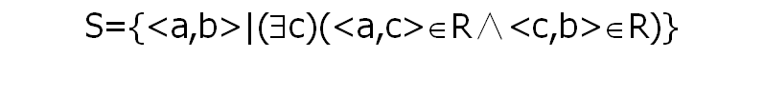
补充
设R是一个二元关系
证明：如果R是一个等价关系，则S也是一个等价关系

Slide 52
证明
（1）自反性：
对任意的a∈X
R是自反的
⇒ <a,a>∈R
等幂率
⇒ <a,a>∈R∧<a,a>∈R
(S的定义)
⇒ <a,a>∈S
S是自反的

Slide 53
证明（续）
（2）对称性：
对任意的<a,b>∈S
(S的定义)
⇒(∃c)(<a,c>∈R∧<c,b>∈R)
R是对称的
⇒ (∃c)(<b,c>∈R∧<c,a>∈R)
(S的定义)
⇒<b,a>∈S
S是对称的

Slide 54
证明（续）
(3)可传递性：
对任意的<a,b>∈S ∧<b,c>∈S
(S的定义)
⇒(∃d)(<a,d>∈R∧<d,b>∈R))
（R是可传递的）
∧(∃e) (<b,e>∈R∧<e,c>∈R))
⇒ <a,b>∈R ∧<b,c>∈R
(S的定义)
⇒ <a,c>∈S
R是可传递的

Slide 55
P87#2
(1)自反性：
∵ R是集合X上的等价关系，
∴ R是自反的，即：
对任意的x∈ X，均有：<x,x>∈R⇒<x,x>∈R⁻¹
∴R⁻¹是自反的

Slide 56
P87#2
(2)对称性：
对任意的<x,y>∈R⁻¹
<y,x>∈R (由逆关系的定义)
<x,y>∈R (∵ R是对称的)
<y,x>∈R⁻¹ (由逆关系的定义)
∴R⁻¹是对称的

Slide 57
P87#2
(3)可传递性：
对任意的<x,y>∈R⁻¹∧<y,z>∈R⁻¹
<y,x>∈R ∧<z,y>∈R (由逆关系的定义)
<z,y>∈R ∧<y,x>∈R
<z,x>∈R (∵ R是可传递的)
<x,z>∈ R⁻¹ (由逆关系的定义)
∴ R⁻¹是可传递的
∴ R⁻¹是集合X上的等价关系。

Slide 58
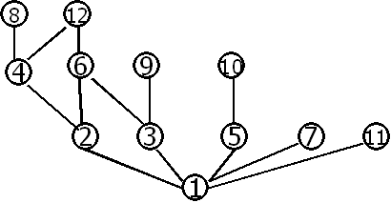
P103#1
(2)A={1,2,3,4,5,6,7,8,9,10,11,12}
R={<1,1>,<1,2>,<1,3>,<1,4>,<1,5>,<1,6>,<1,7>,<1,8>,<1,9>,<1,10>,<1,11>,<1,12>,<2,2>,<2,4>,<2,6>,<2,8>,<2,10>,<2,12>,<3,3>,<3,6>,<3,9>,<3,12>,<4,4>,<4,8>,<4,12>,<5,5>,<5,10>,<6,6>,<6,12>,<7,7>,<8,8>,<9,9>,<10,10>,<11,11>,<12,12>}
COV(A)={<1,2>,<1,3>, <1,5>, <1,7>, <1,11> ,<2,4>,<2,6>, <3,6>,<3,9>, <4,8>,<4,12>, <5,10>, <6,12>}

Slide 59
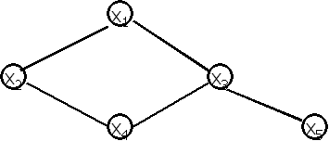
P103#8
(1)x₄Rx₁、x₃Rx₃、x₁Rx₁、x₅Rx₁是真的；
(2)、(3)
 | 最大元素 | 最小元素 | 极大元素 | 极小元素
P集合 | x₁ | 无 | x₁ | x₄ 、x₅

Slide 60
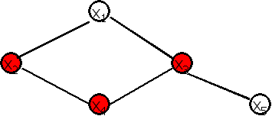
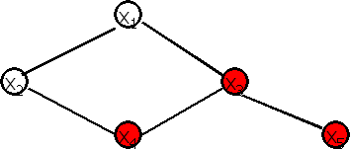
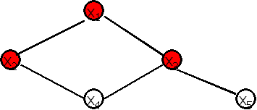
P103#8
 | 上界 | 下界 | 上确界 | 下确界
{x₂、x₃、x₄} | x₁ | x₄ | x₁ | x₄
{x₃、x₄、x₅} | x₁ 、 x₃ | 无 | x₃ | 无
{x₁、x₂、x₃} | x₁ | x₄ | x₁ | x₄

Slide 61
补充
命题公式的集合A = {F, m₁, m₂, m₃, m₁∨m₂, m₂∨m₃, T}，其中m₁, m₂和m₃分别为两个命题变元P和Q的三个极小项S为A上的永真蕴涵关系(即一种偏序关系)
试画出S的哈斯图；

Slide 62
第五章 函数
一、主要内容
二、本章要点

Slide 63
本章要点
1、掌握函数的定义（任意性、唯一性）:
设f是从集合X到Y的关系，即f:X→Y，若对任意的x∈X都存在唯一的y∈Y，使<x，y> ∈ f，或y=f(x)，则称关系f为函数（或映射）
注意：函数和关系的联系和区别。

Slide 64
本章要点（续）
2、掌握合成函数的概念：R。S
设函数f: X→X ,g: X→X,则: g◦f={<x,z>|x∈X∧z∈Z∧(∃y)(y∈Y∧y=f(x)∧z=g(y))}f◦g
称为f和g的合成函数（复合函数）。
注意：合成关系和合成函数书写格式的区别。

Slide 65
本章要点（续）
3、掌握反函数的概念及其存在的条件：
设 f: X→Y是双射函数，则f的逆关系称f的反函数，记作f⁻¹
注意：只有双射函数才有反函数。

Slide 66
本章要点（续）
4、掌握特种函数的定义（单射、满射、双射）及证明：
①滿射函数：设函数f: X→Yyx，若f(X)=R_{f}=Y（值域＝陪域）。
②单射函数：设函数f: X→Y，对任意x₁，x₂ ∈X，如果： x₁≠x₂ ⇒f(x₁)≠f(x₂)
或 f(x₁)=f(x₂) ⇒ x₁=x₂；

Slide 67
第六章 代数系统
一、主要内容
二、本章要点

Slide 68
本章要点
(1)理解代数运算以及代数运算的性质（结合律、交换律、分配律、等幂律x*x=x、消去律）。
(2)掌握代数系统和子代数系统的定义，理解运算的封闭性。
(3)给定集合和运算，会判别运算对该集合是否封闭。

Slide 69
本章要点（续）
(4)给定二元运算，说明运算是否满足交换律、结合律、等幂律、分配律和消去律。
(5)掌握和理解幺元、零元、逆元的概念,给定—个集合和该集合上的二元运算，会求该运算的幺元、零元<A,。>，g<B,*>
(6)掌握和理解同类型、同态、满同态、单一同态和同构的概念和性质,并会求解（证）相关问题。

Slide 70
本章要点（续）
(7)掌握半群、独异点、群、子群的概念及相关的证明。封闭、有e、均可逆
(8)掌握阿贝尔群、循环群<S,*>S={a,b,c,d}的概念及相关的证明。生成元，幂的形式a^{0=e}
a¹⁼a,a²⁼a*a,a³⁼a²*a

Slide 71
1、P129#6
设*运算是X中的可结合的二元运算，并
且对任意的x,y∈ X,若x*y=y*x，则x=y。
证明：X中的每个元素都是等幂的。

Slide 72
证明
对任意的x ∈ X,要证明x是等幂的，即证明：x*xy=x
因为：*运算是X中的可结合的二元运算
所以：x*(x*x)=(x*x)*x
由已知：x*y=y*x⇒x=y
得：x*x=x

Slide 73
2、P155#4
设<A,*>是半群，其中A=⎨a,b⎬，且a*a=b。证明：
⑴ *是可交换运算。
⑵ b=b²。

Slide 74


解答
⑴a*b
=a*a²=a³=a²*a=b*a
所以*是可交换运算。
⑵b*b=(a*a)*b=a*(a*b)
①若a*b=a,则：a*(a*b)=a*a=b
②若a*b=b,则：a*(a*b)=a*b=b
所以： b*b=b

Slide 75
3、补充
设<A, *>是半群，对于A中的每一个元素a和b，若a≠b，则有：a*b≠b*a
（1）证明对于A中的一切a，有a*a=a。
（2）对于A中任意的a和b，证明a*b*a=a。
（3）对于A中任意的a,b和c，证明a*b*c=a*c。
提示：a*b=b*a⇒a=b

Slide 76

证明（1）a*a=a
要证明:a*a=a，由提示可知，只需要证明：
(a*a)*a=a*(a*a)
证明：
因为<A, *>是半群，*运算可结合，所以：
(a*a)*a=a*(a*a)
⇒a*a=a

Slide 77

证明（2） a*b*a=a
要证明: a*b*a=a ，由提示可知，只需要证明：
(a*b*a)*a=a*(a*b*a)
证明：
(a*b*a)*a （*运算可结合）
＝a*b*(a*a) （由（1））
=a*b*a （由（1））
=(a*a)*b*a （*运算可结合）
=a*(a*b*a) （由提示）
⇒ a*b*a=a

Slide 78

证明（3） a*b*c=a*c
要证明: a*b*c=a*c ，由提示可知，只需要证明：
(a*b*c)*(a*c)=(a*c)*(a*b*c)
证明：
(a*b*c)*(a*c) （*运算可结合）
=a*b*(c*a*c) （由（2））
=a*b*c （由（2））
=(a*c*a)*b*c （*运算可结合）
=(a*c)*(a*b*c) （由提示）
⇒ a*b*c=a*c

Slide 79
4、 补充
证明：如果群<G,*>中每个元素的逆元是其自身，则该群必是阿贝尔群。

Slide 80
证明
对任意的a, b∈G，则a*b∈G
因为：群<G,*>中每个元素的逆元是其自身所以：a*a=e,b*b=e,…
(a*b)*(a*b)=(a*b)²=e
a*b=e*(a*b)*e=b²*(a*b)*a²
=b*(b*a)*(b*a)*a=b*e*a=b*a
所以<G,*>是交换群。

Slide 81
5、补充
试证明，在群<G,*>中：
（1）如果对任意的a,b∈G,有(a*b)²=a²*b²,则<G,*>是个阿贝尔群；

Slide 82
证明（2）
对任意的a,b∈G,因为：
(a*b)²=a²*b²
⇒(a*b)*(a*b)=a*a*b*b
⇒(a⁻¹*a)*b*a*(b*b⁻¹)=(a⁻¹*a)*a*b*(b*b⁻¹)
⇒e*b*a*e =e*a*b*e
⇒b*a=a*b

Slide 83
6、补充
设<H₁，*>和<H₂，*>是群<G，*>的两个子群。
试证明：<H₁∩H₂，*>也是<G，*>的子群。

Slide 84
证明
（1）封闭性：
对任意的x,y∈H₁∩H₂
⇒x,y∈H₁∧ x,y∈H₂ （封闭性）
⇒x*y∈H₁∧x*y∈H₂
⇒x*y ∈H₁∩H₂

Slide 85
证明： （续）
（2）可逆性：
对于任意的x∈H₁∩H₂
⇒x∈H₁∧x∈H₂ （可逆性）
⇒x⁻¹∈H₁∧x⁻¹∈H₂
⇒x⁻¹∈ H₁∩H₂

Slide 86
证明： （续）
（3）存在幺元e：
因为<H₁，*>是群<G，*>的子群
所以幺元e∈ H₁
因为<H₂，*>是群<G，*>的子群
所以幺元e∈ H₂
所以幺元e∈ H₁∩H₂

Slide 87
P137#11
已知： ∘运算可交换，f₁,f₂均为同态映射，且：h(x)=f₁(x) ∘ f₂(x)
证明：h也为同态映射
对任意的a,b属于S₁证明:h(a *b)=h(a) ∘ h(b)
h(a *b)=f₁(a *b) ∘ f₂(a *b )
= (f₁(a) ∘ f₁(b)) ∘(f₂(a) ∘ f₂(b))
=(f₁(a) ∘ f₂(a)) ∘(f₁(b) ∘ f₂(b))
=h(a) ∘ h(b)

Slide 88
P137#6
（1）对任意的X的子集S∈ρ(X),设f(S)=～S
运算的像＝f(S₁∩S₂)
=~(S₁∩S₂)
=~S₁∪~S₂
=f(S₁)∪f(S₂)=像的运算
（2）单射：对任意S₁、S₂ ∈ρ(X),
若S₁≠S₂ 则～ S₁≠ ～ S₂
（3）满射：
任意的X的子集S∈ρ(X)都有原像～S ∈ρ(X)

Slide 89
题1
设<S, *>是群,任取a∈S,定义函数g:S→S使得对每个x∈S有:
g(x) = a*x*a⁻¹
试证明：g是<S, *>的自同构映射。

Slide 90
证明
（1）显然<S, *>与<S, *>同类型；
（2）单射：
对任意的x,y∈S,证明：f(x)=f(y)⇒x=y
f(x)=f(y)
⇒a*x*a⁻¹ = a*y*a⁻¹ （消去律）
⇒x*a⁻¹=y*a⁻¹ （消去律）
⇒x=y

Slide 91
证明（续）
（3）满射：对任意的y ∈S,证明：在S中至少存在一个原像a⁻¹*y*a，使得：
f(a⁻¹*y*a)
=a*( a⁻¹*y*a)*a⁻¹
=(a*a⁻¹)*y*(a*a⁻¹)
=e*y*e
=y

Slide 92
证明（续）
（4）运算的像=像的运算：
对任意的x,y∈S
f(x*y)
=a* (x*y) *a⁻¹ (由f的定义)
= a* (x*e*y) *a⁻¹ (群中存在幺元e)
= a* (x*a⁻¹*a*y) *a⁻¹
= (a*x*a⁻¹) *(a*y*a⁻¹) (结合律)
=f(x) *f(y) (由f的定义)

Slide 93
题2
设<G,*>是群,且S是G的子集,S的定义是对任意的y∈G,有:
S={a|a∈G,a*y=y*a}
试证明<S,*>是<G,*>的子群.

Slide 94
证明
(1)显然S⊆G
(2)封闭性：对任意的a,b ∈S，证明a*b ∈S,即证明对任意的x∈G，有: (a*b)*x=x*(a*b)
因为： a,b ∈S，所以： a*x=x*a， b*x=x*b
(a*b)*x=a*(b*x) （*可结合）
=a*(x*b) （ b*x=x*b ）
=(a*x)*b （*可结合）
=(x*a)*b （ a*x=x*a ）
=x*(a*b) （*可结合）

Slide 95
证明（续）
(3)含e：e*x=x*e
(3)可逆性：
对任意的a∈S，证明a的逆元a⁻¹ ∈S ,即证明对任意的x∈G，有: a⁻¹ *x=x*a⁻¹
a∈S⇒a*x=x*a
⇒a⁻¹*(a*x)*a⁻¹=a⁻¹*(x*a)*a⁻¹
⇒(a⁻¹*a)*x*a⁻¹=a⁻¹*x*(a*a⁻¹ )
⇒ x*a⁻¹=a⁻¹*x
综上： <S,*>是 <G,*>的子群

Slide 96
第七章 图论要点
1、图的基本概念：
（1）无向图、有向图、简单图、子图、真子图、生成子图、完全图、正则图、零图、平凡图、加权图、补图、图同构。
（2）邻接结点、邻接边；
（3）无向图：度的概念；
（4）有向图：出度、入度、度；
（5）奇结点、偶结点；
（6）任何一个(n,m)图，其度之和等于边数的两倍；
（7）任何一个图G，度为奇数的结点个数一定为偶数个。

Slide 97
图论要点（续）
2、路径、回路和图的连通性：
（1）路径（简单路径、基本路径），回路（简单回路、基本回路）；
（2）可达的概念、连通图与非连通图、分支（极大连通子图）；
（3）强连通图、单向连通图和弱连通图，强分支、单向分支和弱分支。
3、图的矩阵表示：
邻接矩阵、完全关联矩阵

Slide 98
图论要点（续）
4、特殊图：
（1）欧拉图、二部图、平面图（简单了解基本概念）；
（2）树（没有任何回路的连通无向图），如果T为树，则：m=n-1（m为边数，n为结点数）；
（3）掌握树的六个等价定义,掌握使用避回路算法（Kruskal算法）求解最小生成树(边上带权，min)。
（4）掌握有向树、根树（树根、树叶、分支结点）、有序树、m叉树、完全m叉树、二叉树的概念
（5）掌握构造最优二叉树（又称哈夫曼树）、前缀码（又称最优码）的方法。（叶子带权，左0右1）

Slide 99
P164#3
完全有向图中任意两个结点间都有方向相反的两条边，所以：
2C_{n}²=2*n(n-1)/2=n(n-1)

Slide 100
P164#4
假设此3度正则图共有n个结点m条边
因为3度正则图中每个结点的度均为3，所
以：3n=2m
因为：2m为偶数
所以：3n也为偶数
即：n必为偶数

Slide 101
P165#12
所有结点的度之和＝2(n+1)=2n+2
假设G中所有结点的度均小于3,即≤ 2，则：
所有结点的度之和≤2n
这与上式矛盾
所以结论成立

Slide 102
P165#11
n_{k}*k+(n-n_{k})*(k+1)=2m
n_{k}*k+n(k+1)-n_{k}*(k+1)=2m
n_{k}=n(k+1)-2m

Slide 103
P182#6
P1
P2
P3
P4
P5
P1
0
1
0
0
0
P2
0
0
0
1
0
A=
p3
1
0
0
0
0
p4
0
0
0
0
1
p5
0
1
0
0
0

Slide 104
P204#5
设有x个结点的度为1；则：
2*2+3*3+4*4+…+k*k+x*1=2*(2+3+4+ …+k+ x-1)
x=(2*2+3*3+4*4+…+k*k)-2*(2+3+4+ …+k-1)

Slide 105
P205#7
在完全二叉树中只有一个结点（根结点）的度为偶数，其余n-1个结点的度均为奇数。
又因为在任何一个图中必有偶数个奇结点，所以n-1为偶数，即：n为奇数。

Slide 106
题1
无向图G中有12条边，已知G中度为3的结点有6个，其余结点的度均小于3。问G中至少有多少个结点？

Slide 107
证明
设图G有n个结点，则：
d(v₁)+d(v₂)+…+d(v_{n})=2m=2*12=24
3*6+(n-6)*2≥ 24 (或3*6+(n-6)*3>24)
n ≥9 (或n>8)

Slide 108
题2
用避回路算法（Kruskal算法）求加权图的最小生成树
a
b
20
23
15
1
g
4
f
9
c
36
28
8
16
3
e
17
d

Slide 109
求解
a
b
20
23
4
15
1
g
f
9
c
36
28
8
16
3
e
17
d
a
b
23
1
4
g
f
c
9
8
3
最小生成树的权W(T)=
1+3+4+8+9+23=48
e
d

Slide 110
题3
给定权1，2，4，6，9，12，15，18，24，46，构造一棵最优二叉树(Huffman树)，并写出该最优二叉树的加权长度及每片叶子的最优编码。

Slide 111
1，2，4，6，9，12，15，18，24，46
7
3
3
4
1
2
1
2
3，4，6，9，12，15，18，24，46
13
7，6，9，12，15，18，24，46
7
6
21
9，12，13，15，18，24，46
3
4
9
12
1
2

Slide 112
13，15，18，21，24，46
18，21，24，28，46
137
24，28，39，46
52
85
39，46，52
52，85
28
24
39
46
13
15
21
18
7
6
9
12
3
4
1
2

Slide 113
最优二叉树的加权长度：
（1+2）*6+4*5+（6+9+12）*4+（15+18）*3+（24+46）*2=18+20+108+99+140=385
137
0
1
52
1
85
权值为1的叶子的最优编码000000
0
1
0
权值为2的叶子的最优编码000001
28
24
39
46
权值为4的叶子的最优编码00001
1
0
0
01
1
11
权值为9的叶子的最优编码1000
13
15
21
18
权值为12的叶子的最优编码
1001
0
1
001
0
1
101
权值为15的叶子的最优编码
001
7
6
0
1
0001
9
12
权值为18的叶子的最优编码
101
4
1000
1001
3
0
1
00001
前缀码{01，11，001，101，1000，1001，00001，000001，000000}
权值为24的叶子的最优
编码01
1
2
权值为46的叶子的
最优编码11
000000
000001

Slide 114
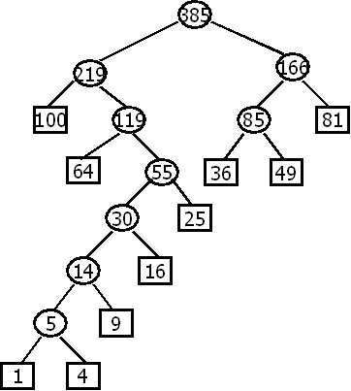
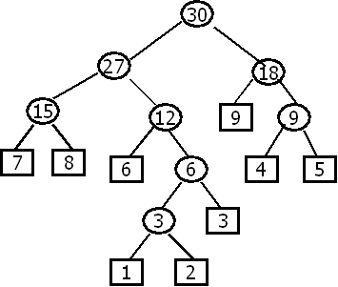
哈夫曼树和最优码

Slide 115
划 重 点

